Slide 1
论文分享：N2N LEARNING network to network compression via policy gradient reinforcement learning
张娇昱
2019.7.10

Slide 2
Abstract
通过强化学习的方式，从teacher模型中蒸馏出一个压缩的student模型。
模型中共有两个步骤：
第一步， 采用一个双向LSTM，删除teacher中某些层；
第二步，采用另一个单项LSTM，小心的缩减每个剩余layer的大小。
reword是采用的是子模型的accuracy + compression rate
子模型训练采用knowledge distill

Slide 3
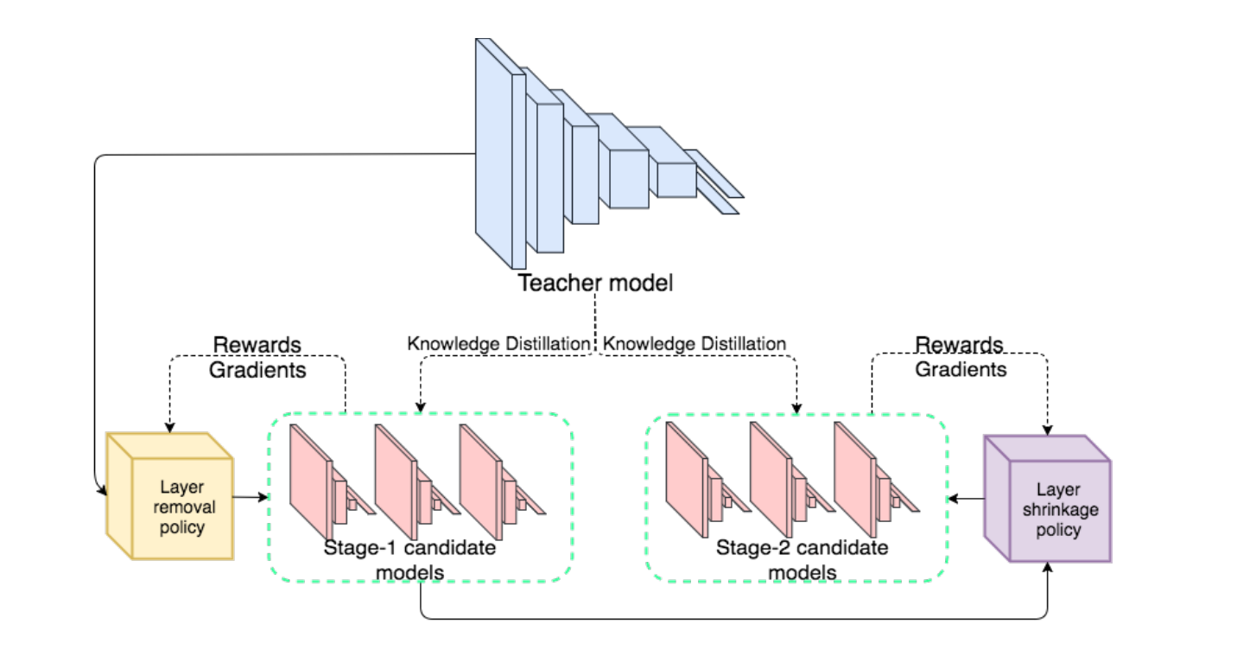
Introduction
强化学习方法，从一个larger high-performing model (teacher)中知识蒸馏出一个compressed high-performance architecture (student)
Stage1：直接移除teacher模型的某些layer
Stage 2： 谨慎缩小teacher模型中剩余层的大小
Notes:
强化学习方法，从一个larger high-performing model (teacher)中知识蒸馏出一个compressed high-performance architecture (student)。
使用的决策是MDP，马尔科夫决策
在这个模型中，使用状态S来表述一个网络架构。显然，状态S的域非常大，因为它包含了teacher网络的每一个可能的简化体系结构。在状态空间T(s’|s, a)中，每一个deterministic transition都是通过选择一个action a来决定的，比如移除一个卷积过滤器或者减小全连接层的大小。每个action会将一个架构s转换成另一个架构s‘。在MDP中，给定特定状态选择action的策略被表述为概率π(a|s)，这个概率随机的将一个state与一个action相对应。强化学习的过程就是采用一种基于reward函数r(s)的优化策略，这个r(s)是在状态空间里定义的。本作中，激励函数是基于accuracy和特定网络s的压缩率的。

Slide 4
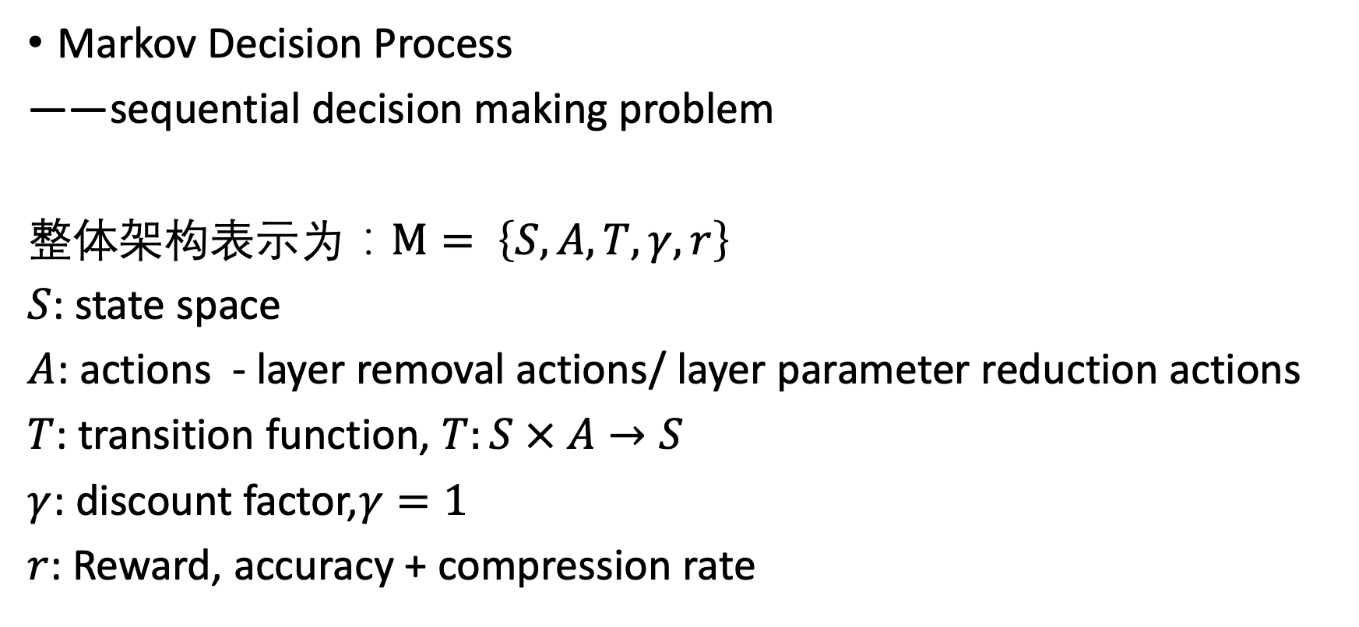
Approach
Markov Decision Process
——sequential decision making problem
整体架构表示为：$M= \left\{S, A, T, γ, r\right\}$
$S$: state space
$A$: actions - layer removal actions/ layer parameter reduction actions
$T$: transition function, $T:S × A→S$
$γ$: discount factor,$γ=1$
$r$: Reward, accuracy + compression rate
Notes:
强化学习方法，从一个larger high-performing model (teacher)中知识蒸馏出一个compressed high-performance architecture (student)。
使用的决策是MDP，马尔科夫决策
在这个模型中，使用状态S来表述一个网络架构。显然，状态S的域非常大，因为它包含了teacher网络的每一个可能的简化体系结构。在状态空间T(s’|s, a)中，每一个deterministic transition都是通过选择一个action a来决定的，比如移除一个卷积过滤器或者减小全连接层的大小。每个action会将一个架构s转换成另一个架构s‘。在MDP中，给定特定状态选择action的策略被表述为概率π(a|s)，这个概率随机的将一个state与一个action相对应。强化学习的过程就是采用一种基于reward函数r(s)的优化策略，这个r(s)是在状态空间里定义的。本作中，激励函数是基于accuracy和特定网络s的压缩率的。
S: state 状态空间，一个有限的集合，由所有可能减少的网络结构组成，可以从教师模型中得到。比如，一个VGG代表一个状态s ∈ S（初始状态），通过移除第一层一个conv filter 可以得到习网络结构s’。
A：actions是可以将一个网络体系结构转换为另一个网络体系结构的有限操作集。在我们的方法中有两类操作类型:层删除操作和层参数减少操作。这些操作的定义将在第3.2.1和3.2.2节中进一步描述。
T:Transition Function 状态转移方程T : S×A → S。这里，T是确定的，因为一个动作a总是将网络体系结构s转换成最终的网络体系结构s‘的同一概率。
γ是折扣的因素。我们使用γ= 1,这样所有奖励同样有助于最终的回报。
奖励:r: S→r为奖励函数。网络架构r(s)的奖励可以解释为与给定的网络架构s相关联的得分。注意，我们将表示“不完整”网络的中间状态的奖励定义为0，并且仅为最终状态计算一个非平凡的奖励。奖励函数将在第3.4节中详细描述。

Slide 5
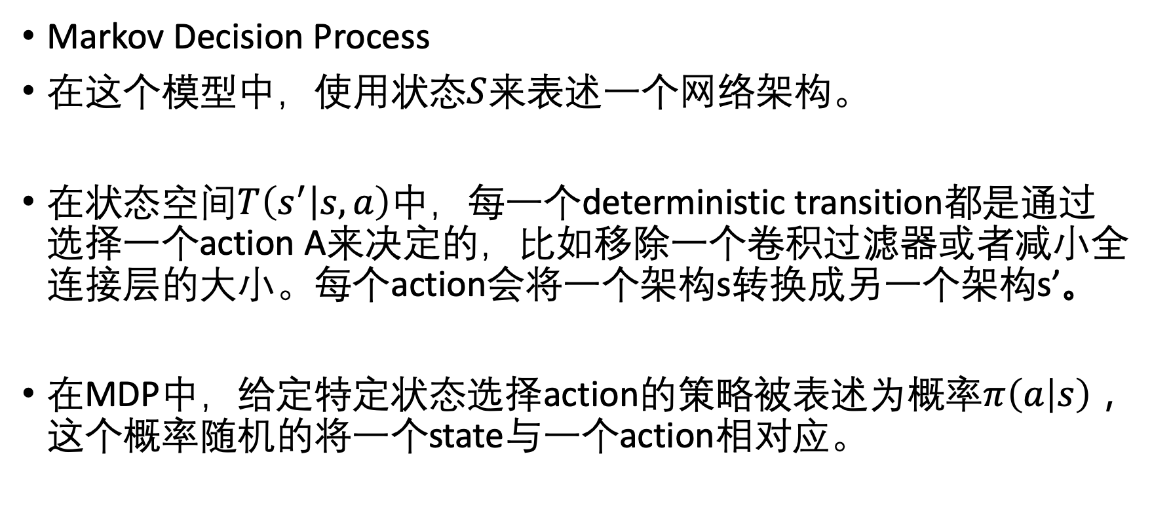
Approach
Markov Decision Process
在这个模型中，使用状态$S$来表述一个网络架构。
在状态空间$T\left(s^{′} | s, a\right)$中，每一个deterministic transition都是通过选择一个action A来决定的，比如移除一个卷积过滤器或者减小全连接层的大小。每个action会将一个架构s转换成另一个架构s’。
在MDP中，给定特定状态选择action的策略被表述为概率$π\left(a | s\right)$，这个概率随机的将一个state与一个action相对应。
Notes:
S: state 状态空间，一个有限的集合，由所有可能减少的网络结构组成，可以从教师模型中得到。比如，一个VGG代表一个状态s ∈ S（初始状态），通过移除第一层一个conv filter 可以得到习网络结构s’。
A：actions是可以将一个网络体系结构转换为另一个网络体系结构的有限操作集。在我们的方法中有两类操作类型:层删除操作和层参数减少操作。这些操作的定义将在第3.2.1和3.2.2节中进一步描述。
T:Transition Function 状态转移方程T : S×A → S。这里，T是确定的，因为一个动作a总是将网络体系结构s转换成最终的网络体系结构s‘的同一概率。
γ是折扣的因素。我们使用γ= 1,这样所有奖励同样有助于最终的回报。
奖励:r: S→r为奖励函数。网络架构r(s)的奖励可以解释为与给定的网络架构s相关联的得分。注意，我们将表示“不完整”网络的中间状态的奖励定义为0，并且仅为最终状态计算一个非平凡的奖励。奖励函数将在第3.4节中详细描述。

Slide 6
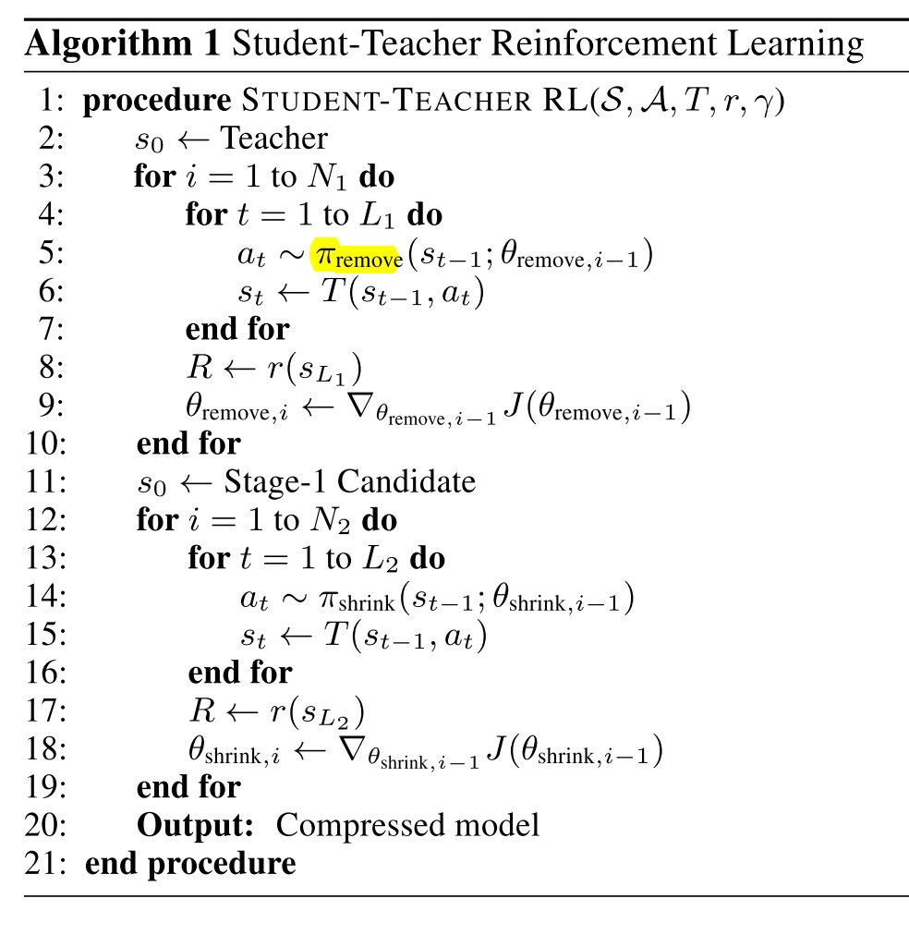
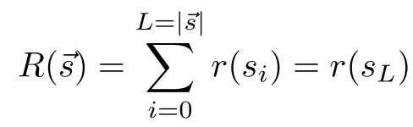
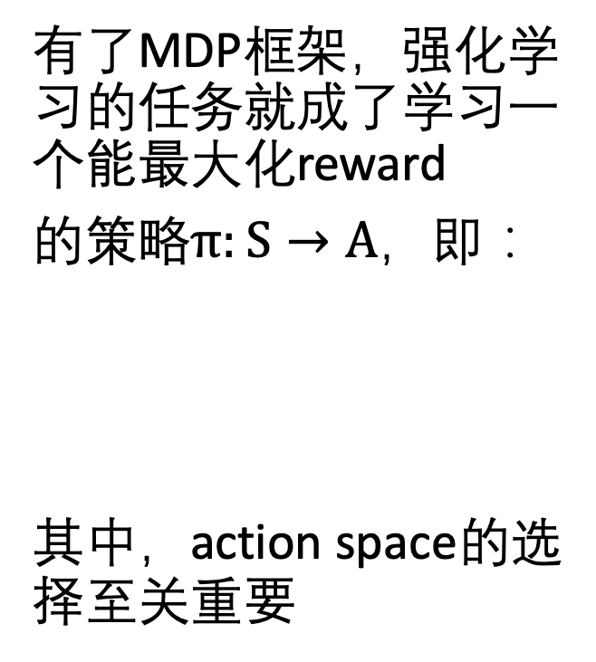
Approach—reinforce learning
有了MDP框架，强化学习的任务就成了学习一个能最大化reward
的策略$π:S→A$，即：
其中，action space的选择至关重要
Stage1：
layer removal
Stage2：
layer shrinkage

Slide 7
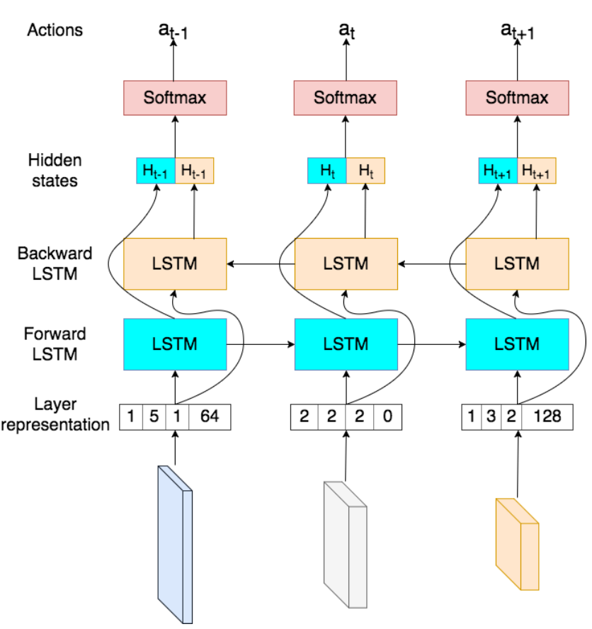
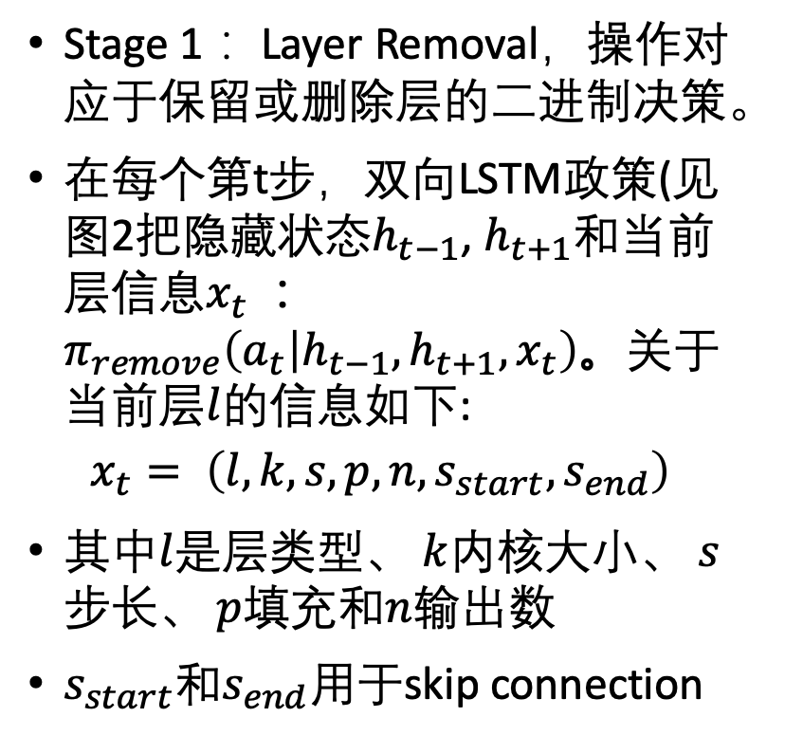
Approach-layer removal
Stage 1： Layer Removal，操作对应于保留或删除层的二进制决策。
在每个第t步，双向LSTM政策(见图2把隐藏状态$h_{t−1}$, $h_{t+1}$和当前层信息$x_{t}$： $π_{remove}\left(a_{t} | h_{t−1},h_{t+1},x_{t}\right)$。关于当前层$l$的信息如下:
$$x_{t}= \left(l, k, s, p, n, s_{start}, s_{end}\right)$$
其中$l$是层类型、 $k$内核大小、 $s$步长、 $p$填充和$n$输出数
$s_{start}$和$s_{end}$用于skip connection

Slide 8
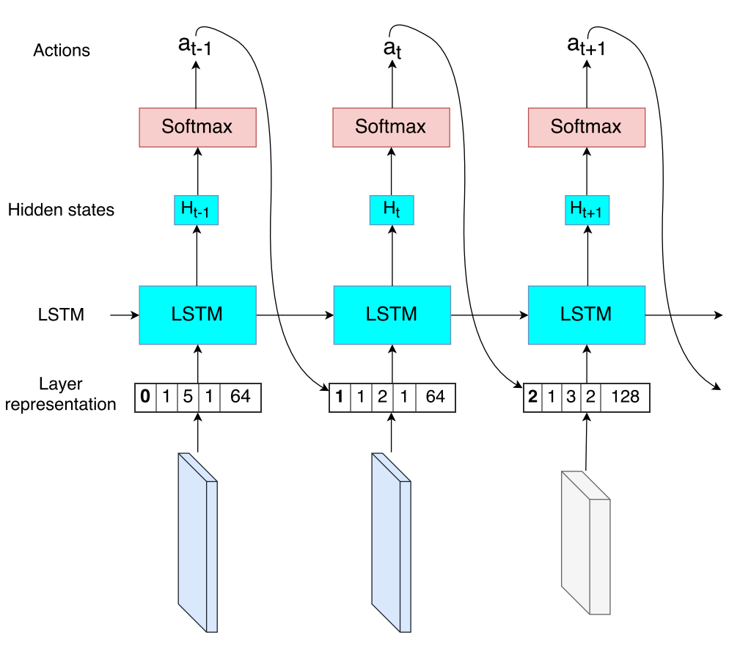
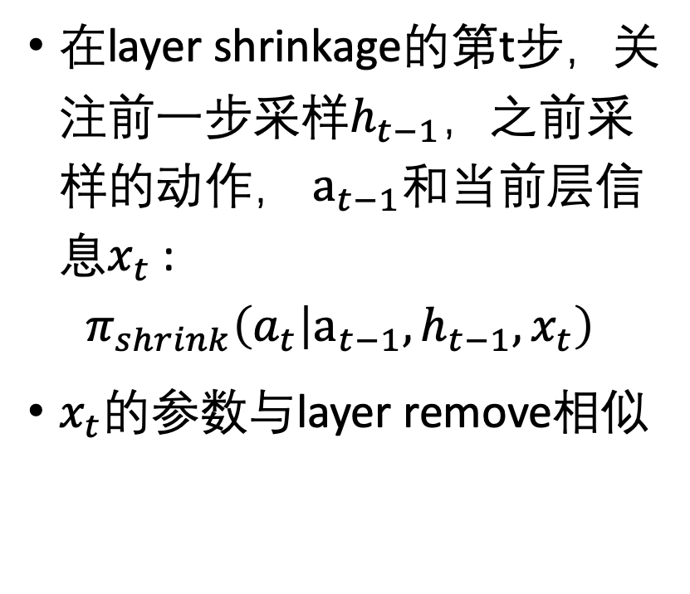
Approach-layer shrinkage
在layer shrinkage的第t步，关注前一步采样$h_{t−1}$，之前采样的动作， $a_{t−1}$和当前层信息$x_{t}$:
$$π_{shrink}\left(a_{t} | a_{t−1},h_{t−1},x_{t}\right)$$
$x_{t}$的参数与layer remove相似

Slide 9
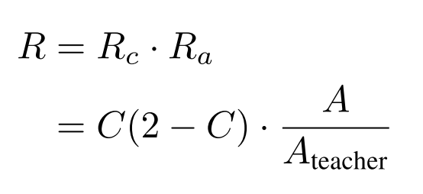
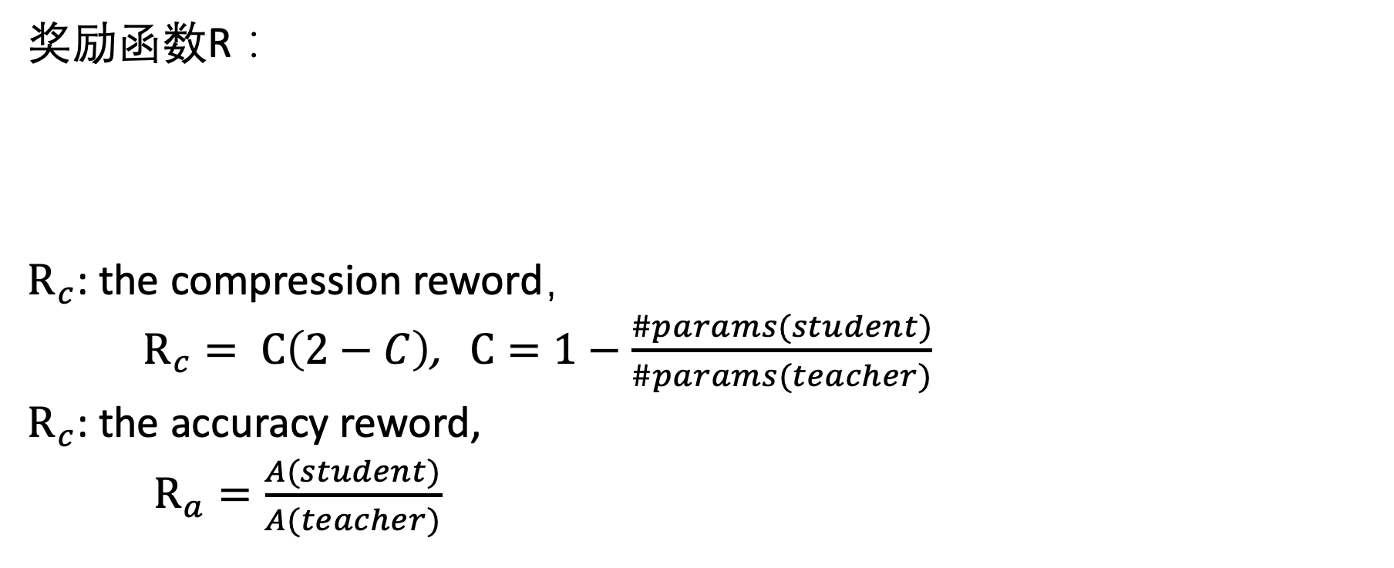
Approach-Reward function
奖励函数R：
$R_{c}$: the compression reword，
$R_{c}= C\left(2−C\right)$, $C=1−\frac{\#params(student)}{\#params(teacher)}$
$R_{c}$: the accuracy reword,
$R_{a}=\frac{A(student)}{A(teacher)}$

Slide 10
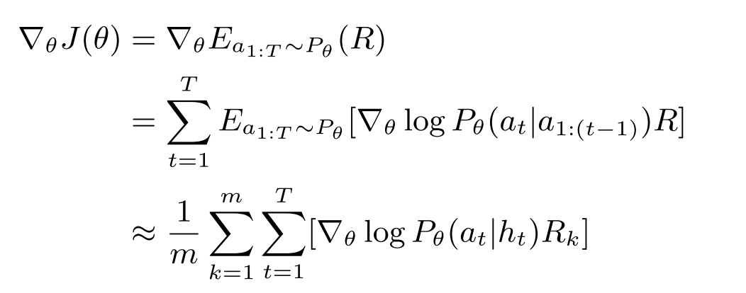
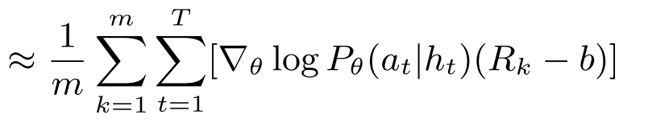
Approach - Optimization
REINFORCE policy gradient algorithm
添加经典moving average 作为baseline b
目的是减小方差

Slide 11
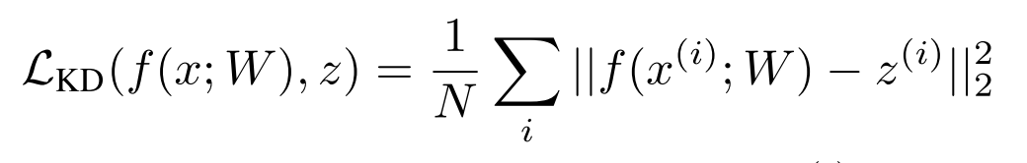
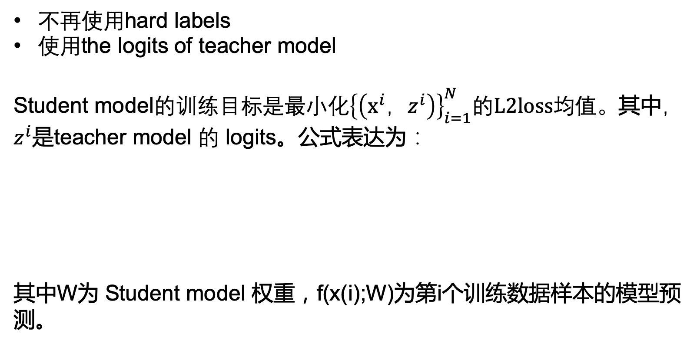
Approach – Knowledge Distillation
不再使用hard labels
使用the logits of teacher model
Student model的训练目标是最小化${\left\{\left(x^{i}，z^{i}\right)\right\}}_{i=1}^{N}的L2loss均值$。其中，$z^{i}$是teacher model 的 logits。公式表达为：
其中W为 Student model 权重，f(x(i);W)为第i个训练数据样本的模型预测。
Notes:
通过强调教师模型在所有输出中所学到的关系，使学生规范化。

Slide 12
Approach – Loss function
N2N learning的loss，最后由两部分组成：
Notes:
通过强调教师模型在所有输出中所学到的关系，使学生规范化。

Slide 13
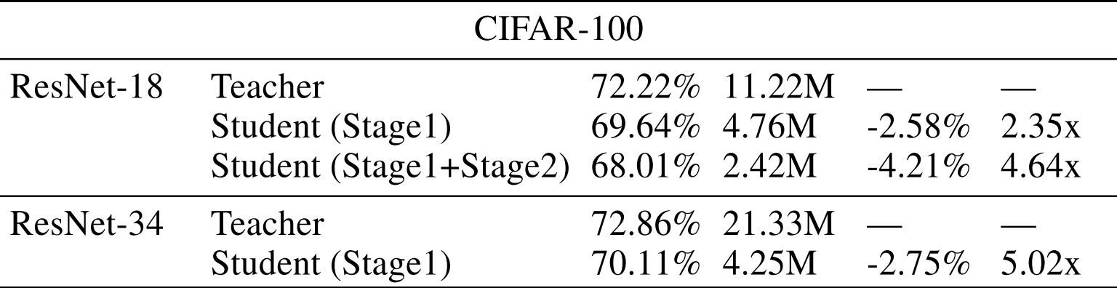
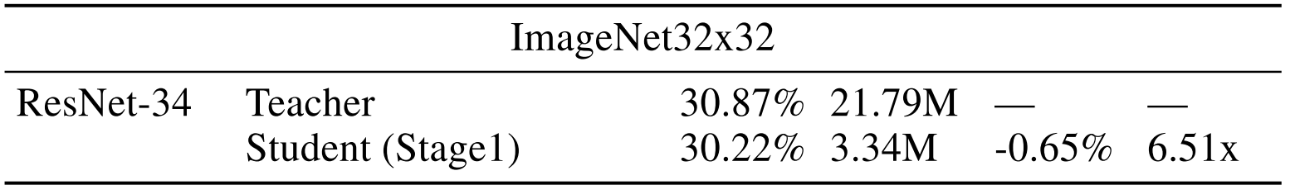
Experiments

Slide 14
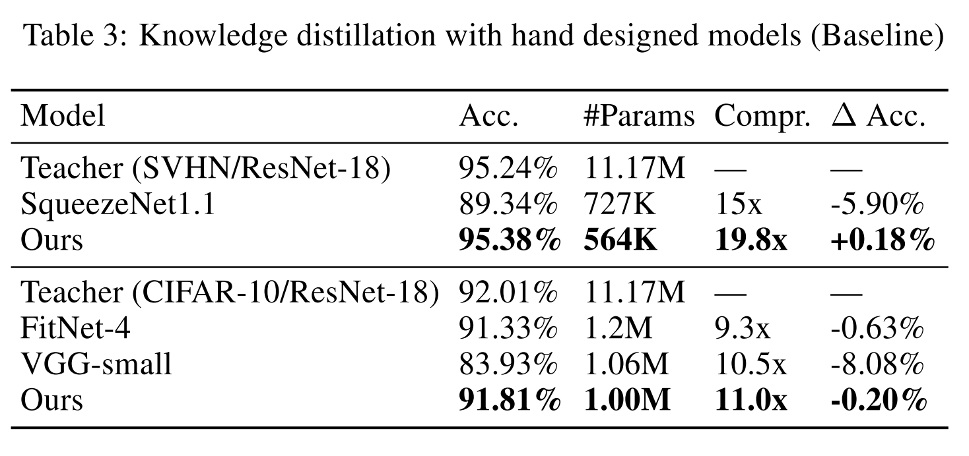
Experiments

Slide 15
Conclusion
怎么去设计约束模型最后计算量的方法
N2N中，针对的是模型的参数数量做了约束，在reword中加入了参数量比例的“惩罚项”。
但是，针对于参数量的限制与实际计算速度其实有一定差距，现在的方法更加倾向于直接对运算速度做限制。
2. 如何更好的利用先验知识，来加速/辅助搜索
第一，在已经设计好的网络上做减法，大大降低了state space的复杂度
第二，student model训练时，直接做知识蒸馏学习大网络的权重。

Slide 16
Thank you！

